Slide 1
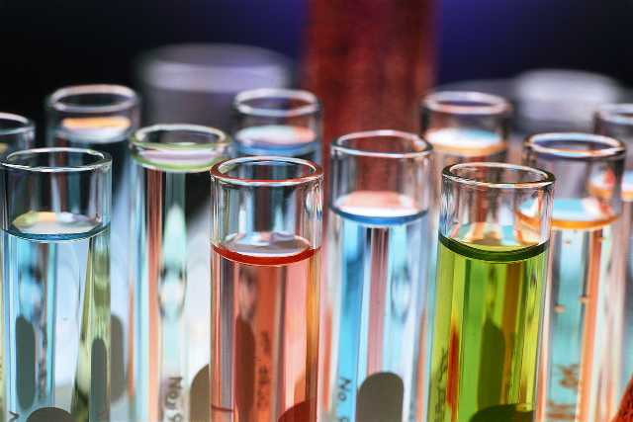
Біогеохімія.
Діяльність живих організмів.

Slide 2
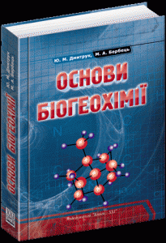
Біогеохімія - розділ геохімії; вивчає хімічний склад живої речовини та геохімічні процеси, що протікають в біосфері Землі за участі живих організмів; включає також органічну геохімію.
Засновником біогеохімії є В.І.Вернадський. Під його керівництвом була створена перша біогеохімічна лабораторія (нині інститут геохімії та аналітичної хімії ім. В. І. Вернадського РАН)

Slide 3

Біогеохімія як наука виникла на межі біології, геології і хімії; вона поєднує напрацювання дослідників минулого і сьогодення. Спочатку це був новий науковий напрям геохімії, основні положення якої сформулював творець і перший президент Української академії наук Володимир Іванович Вернадський (1863—1945). Учений створив дещо більше, ніж нові науки (геохімію, біогеохімію, космохімію, гідрохімію), — він сприяв формуванню нового погляду на природу загалом.

Slide 4
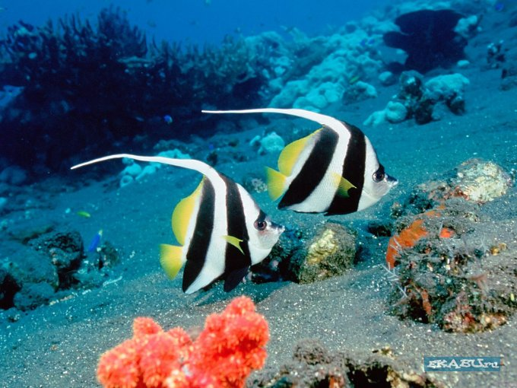
Біогеохімія є прикладом міждисциплінарної науки. Біогеохімія має спільні проблеми з біологією, екологією і науками про навколишнє середовище, з почвоведением і океанологією. Оскільки природний цикл двоокису вуглецю (вуглекислого газу) тісно пов'язаний з життєдіяльністю організмів, його вивчення має пряме відношення до проблематики біогеохімії. Отже, біогеохімія пов'язана і з питаннями накопичення в атмосфері парникових газів (до них відноситься і двоокис вуглецю) і проблемами глобального потепління. Роль організмів у формуванні газів і всієї атмосфери величезна. Раніше помилково вважали, що кисень атмосфери утворюється при фотосинтезі з вуглекислого газу. Для поступального розвитку науки мало значення відкриття того, що кисень атмосфери утворюється при фотосинтезі не з вуглекислого газу, а з води (А.П. Виноградов, Р.В. Тейс, 1941).

Slide 5
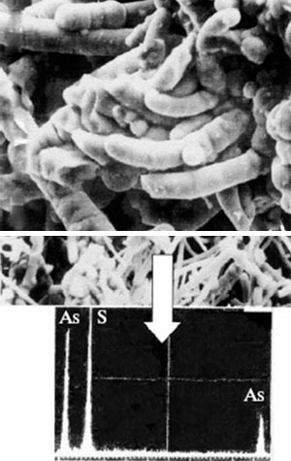
Оскільки багато елементів (наприклад, важкі метали та миш'як) мають токсичністю, то питання накопичення цих металів в організмах важливі для екотоксикології. Таким чином, біогеохімія пов'язана з екотоксикології і питаннями хімічного забруднення середовища елементами, які проявляють токсичність.

Slide 6
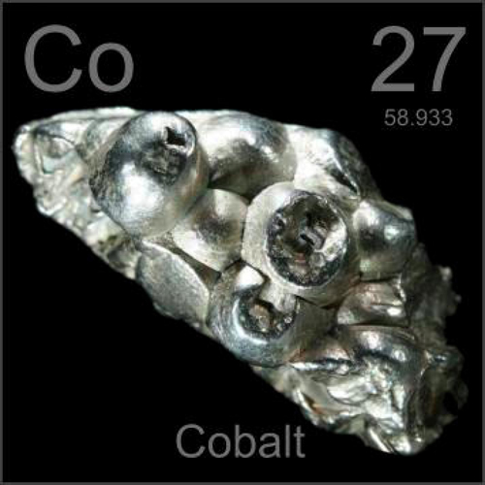
Одним з досягнень біогеохімії був розвиток вчення про біогеохімічних провінціях. У конкретних біогеохімічних провінціях може спостерігатися нестача або надлишок тих чи інших елементів. Наприклад, в межах нечорноземної зони Росії поширені біогеохімічні провінції з нестачею кобальту. На основі уявлень про біогеохімічних провінцій В.В.Ковальскім була створена система біогеохімічного районування території СРСР (1958-1964). При вивченні біогеохімічних провінцій були відкриті нові ендемії (ендемічні хвороби) тварин і рослин. Так, відкрито нові ендемії, викликані надлишком бору (ентерити), молібдену (подагра), свинцю (невралгії), нікелю (захворювання ектодермальних утворень, браком кобальту (гіповітаміноз і авітаміноз В12). Були з'ясовані причини так званої уровской ендемії (нестача кальцію при надлишку стронцію), крайового ендемічного зобу (нестача йоду при одночасному нестачі кобальту).

Slide 7
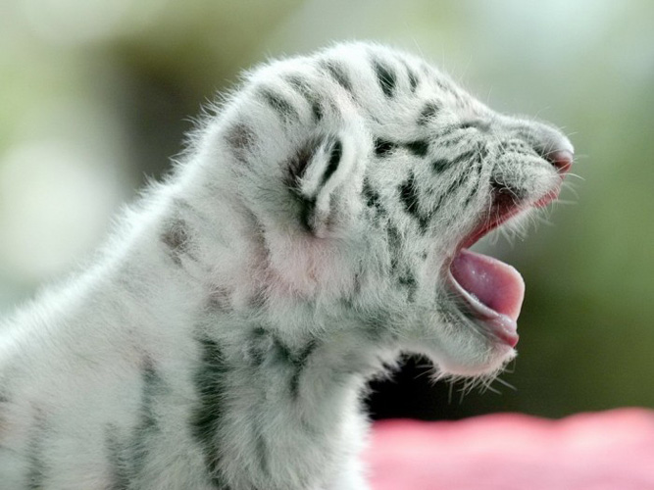
Одним з напрямків біогеохімії стало вивчення мінливості обміну речовин у тварин під впливом геохімічних факторів середовища, тому біогеохімія тісно пов'язана і з біохімією.

Slide 8
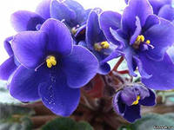
Дослідження біогеохімії стали теоретичною основою застосування мікроелементів в тваринництві і рослинництві. Цікавий напрям досліджень - встановлення ролі органічних речовин в міграції хімічних елементів. Встановлено, що германій зв'язується вугіллям, ванадій - нафтою, бром і йод - торфом, мідь, кобальт, нікель, уран - гумусом.

Slide 9

Дослідження глобальних циклів елементів продовжують залишатися важливою темою біогеохімічних досліджень.
Біогеохімія має велике значення для розвитку біологічних наук і економіки, для контролю наслідків забруднення середовища. Видається журнал "Проблеми біогеохімії та геохімічної екології".

Slide 10
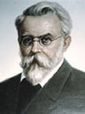
Основоположником біогеохімії був Володимир Іванович Вернадський, який 1918 року організував у Києві першу у світі біогеохімічну лабораторію.
Біогеохімія вивчає: хімічний склад живої речовини (цілих організмів та їхніх сукупностей), вплив живої речовини на історію земних хімічних елементів, їх міграцію, розподіл, розсіювання та концентрацію в земній корі, тобто геохімічні процеси біосфери.

Slide 11
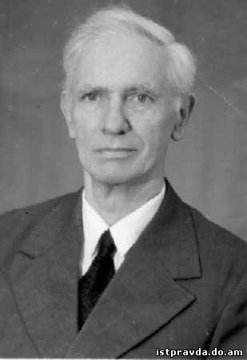
Головну масу живої речовини становлять ті хімічні елементи, які легко утворюють гази атмосфери (О₂, Н₂О, СО₂, N₂) або водорозчинні іони (Н⁺, ОН⁻, НСО−3, Cl⁻, SO2−4, PO3−4) - головні аніони води гідросфери; К⁺, Na⁺, Mg²⁺, Ca²⁺ - головні катіони літосфери. Всі інші хімічні елементи перебувають у невеликій кількості. Серед організмів є види та роди, що переважно концентрують той чи інший хімічний елемент, і є показниками геохімізму середовища. Організми-концентратори відомі для таких елементів: Li, B, F, Al, Si, P, Mg, S, Cl, K, Ca, V, Mn, Fe, Co, Cu, Zn, As, Br, Sr, J, Ba, Th, U тощо. На цьому ґрунтуються біогеохімічні методи розшуків корисних копалин і виділення біогеохімічних провінцій; останні мають велике теоретичне і практичне значення для медицини, тваринництва і рослинництва. Перша карта біогеохімічних провінцій СРСР була складена В. В. Ковальським в 1957 році.

Slide 12
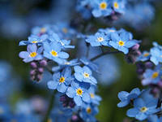
Сутність, предмет і завдання біогеохімії
Дві найважливіші сучасні проблеми — продовольча та екологічної безпеки — пов’язані з біогеохімічною тематикою, оскільки нормальне функціонування екосистем та виробництво продуктів харчування забезпечує геохімічна робота живої речовини в біосфері. Перехід суспільства до збалансованого розвитку потребує наукового забезпечення з позицій біогеохімії.
Отже, біогеохімія розглядає не окремі особини чи види організмів, а їх сукупність — живу речовину, яка характеризується масою, хімічним складом, енергією та інформацією, що забезпечує їй можливість здійснювати геохімічну роботу в біосфері.

Slide 13
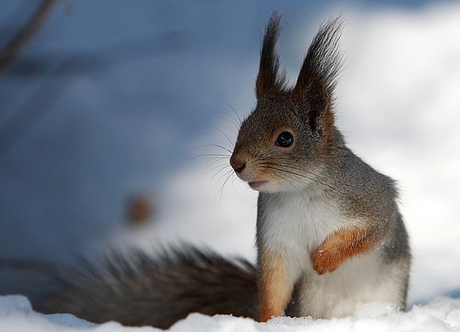
Біогеохімія має власну понятійно-категоріальну базу, предметне поле і закономірності.Об’єктом вивчення біогеохімії є жива та нежива природа, їхній хімічний склад і структурно-функціональні взаємовпливи. Предмет сучасної біогеохімії охоплює: хімічний склад біосфери; геохімічні процеси, які відбуваються в біосфері за участю живої речовини; закономірності міграції, розподілу й нагромадження хімічних елементів у біосфері; закономірності біоіндикації довкілля; форми і механізми антропогенної деградації біосфери.
Біохімія покликана розв’язати багато завдань, що сприятимуть пізнанню навколишнього світу, головними з них є:

Slide 14
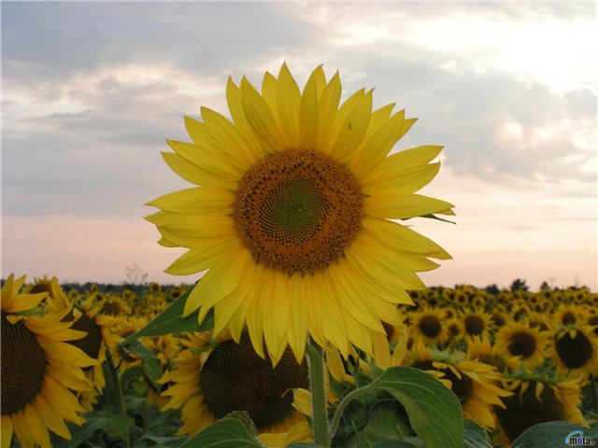
1) вивчення хімічного складу живих організмів і ролі хімічних елементів у їх розвитку;
2) дослідження шляхів і механізмів біогенної та техногенної міграції хімічних елементів;
3) побудова кількісних моделей геохімічних циклів біогенних елементів;
4) визначення ролі живих організмів різних таксономічних груп у біологічному колообігу хімічних елементів і речовин;
5) з’ясування природи і встановлення закономірностей фракціонування ізотопів живими організмами;

Slide 15
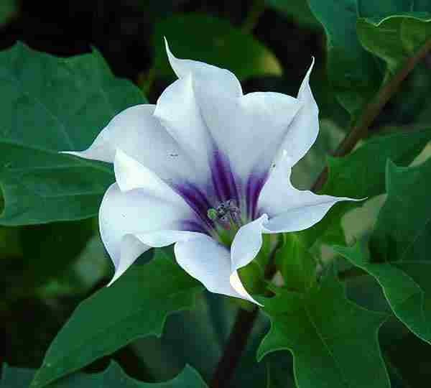
6) виявлення ролі живої речовини в геохімічних процесах зони гіпергенезу та в процесах вивітрювання;
7) з’ясування особливостей біогеохімічного районування та причин біогеохімічних ендемій;
8) встановлення закономірностей біоіндикації довкілля;
9) розроблення теоретичних знань і практичних рекомендацій для запобігання екологічно небезпечним наслідкам господарської діяльності людини та нейтралізації вже існуючих екологічних проблем.

Slide 16
Процесуальний складник біогеохімічних досліджень передбачає:
— відбір проб різних природних об’єктів для визначення їх хімічного складу;
— аналітичні дослідження по визначенню вмісту хімічних елементів та форм їх знаходження;
— математичне опрацювання результатів аналітичних досліджень: визначення статистичних параметрів, побудова графіків і діаграм, факторний та інші види математичного аналізу;
— науковий аналіз і синтез одержаних результатів: вивчення закономірностей розподілу хімічних елементів у природі, процесів їх міграції, концентрації та роз-
сіювання, формування біогеохімічних провінцій, ролі хімічних елементів у розвитку живих організмів та ін

Slide 17
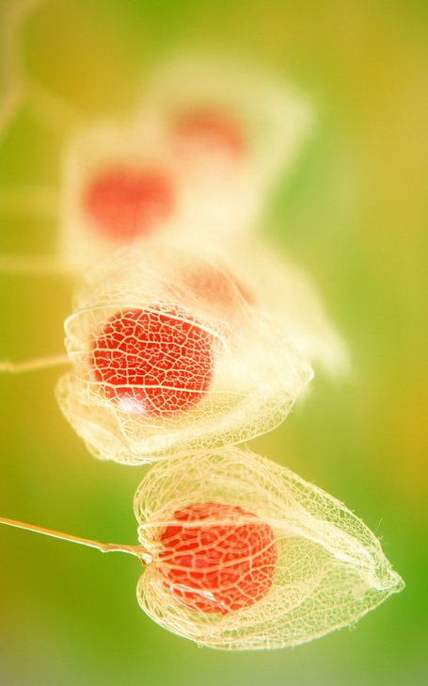
Циклічність біогеохімічних процесів
З моменту наукового вивчення взаємодії живих організмів з навколишнім середовищем було виявлено, що процеси біогенного масообміну мають циклічний характер.
Дослідження останніх десятиліть показали, що життєві цикли окремих організмів і їх груп поєднуються з циклічними процесами, зумовленими геофізичними і космічними причинами: обертанням Землі навколо своєї осі і навколо Сонця, закономірностями еволюції сонячної речовини, переміщенням сонячної системи в Галактиці і ін Цикли масообміну різної протяжності в просторі і неоднаковою тривалості в часі утворюють динамічну систему біосфери.

Slide 18
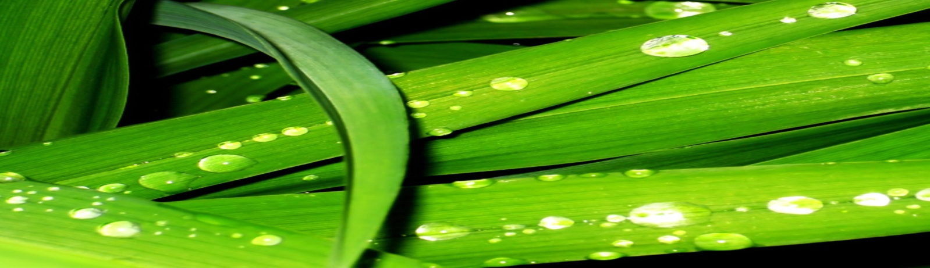
Висновок.
Отже, біогеохімія - наука, що вивчає життєдіяльність організмів в якості провідного чинника міграції та розподілу мас хімічних елементів на Землі. Основоположник біогеохімії - видатний природодослідник і мислитель XX ст. В.І. Вернадський - створенням цієї науки відкрив цілком новий і важливий аспект пізнання складного феномена життя. Предметом вивчення біогеохімії служать процеси міграції та масообміну хімічних елементів між живими організмами та навколишнім середовищем.

